Slide 1
Redox sjuan 2.1
2.1 Del 2 (2.1 är indelat i 2 delar)
Reduktionen av MnO4-

Slide 2
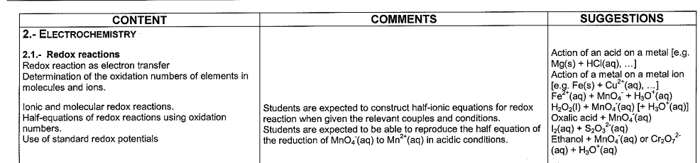

Slide 3
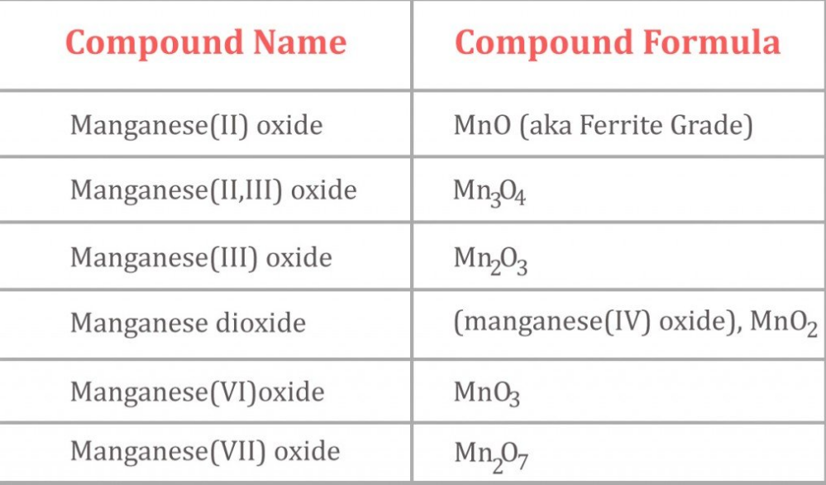
Mangan oxid – mangan kan ha många oxidationstillstånd

Slide 4
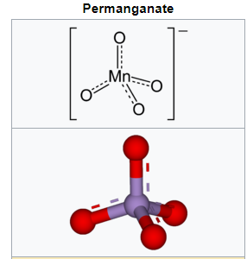
permanganat
Är en kemisk förening som innehåller Mangan med oxidationstal +7 dvs, väldigt oxiderad.

Slide 5
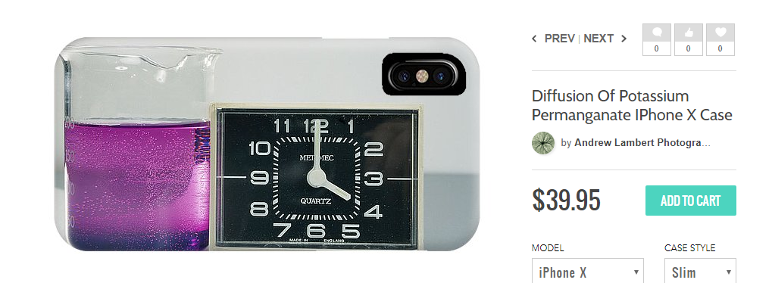
Kalium-permanganat -

Slide 6
Permanganat är ett starkt oxidationsmedel.
Eftersom mangan har oxidationstalet +7 så har det givit bort 7 av sina elektroner..
Den vill gärna ha tillbaka dessa vilket innebär att den tar emot elektroner från ett ämne som blir oxiderat.
Så permanganat reduceras själv när ett annat ämne oxideras.
Permanganat reduceras till Mn(II)

Slide 7
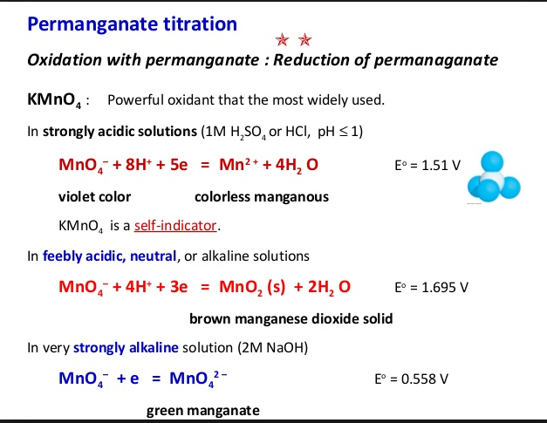
Sur eller basisk miljö??

Slide 8
Suggestion 1 Fe 2+ + MnO₄⁻ I sur lösning
MnO₄⁻ -> Mn²⁺(aq)

Slide 9
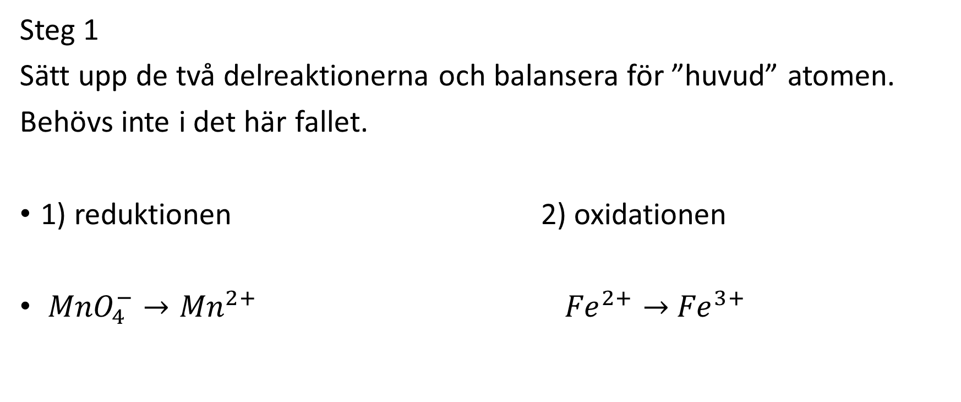
Att balansera redox reaktioner
Steg 1
Sätt upp de två delreaktionerna och balansera för ”huvud” atomen.
Behövs inte i det här fallet.
1) reduktionen 2) oxidationen
${MnO}_{4}^{−}→{Mn}^{2+}$ ${Fe}^{2+}→$ ${Fe}^{3+}$

Slide 10

Steg2 Balansera syret med vatten.
1) reduktionen 2) oxidationen
${MnO}_{4}^{−}→{Mn}^{2+}+{4H}_{2}O$ ${Fe}^{2+}→{Fe}^{3+}$
Behövs bara i reduktions-ekvationen

Slide 11

Steg 3 Balansera vätet i vattnet med H+.
1) reduktionen 2) oxidationen
${MnO}_{4}^{−}+8H^{+}→{Mn}^{2+}+{4H}_{2}O$ ${Fe}^{2+}→{Fe}^{3+}$

Slide 12

Steg 4 Balansera laddning med elektronerna
1) reduktionen 2) oxidationen
${MnO}_{4}^{−}+8H^{+}+5e^{−}→{Mn}^{2+}+{4H}_{2}O$ ${Fe}^{2+}→e^{−}+{Fe}^{3+}$

Slide 13
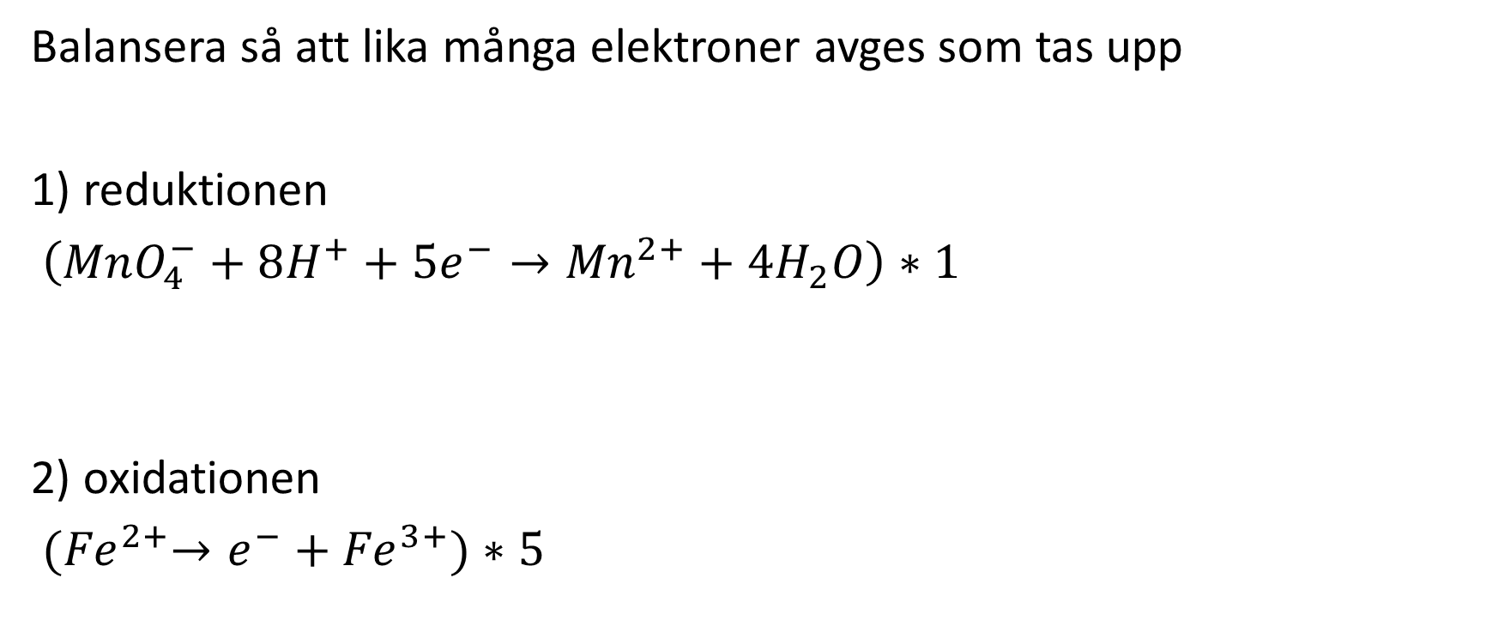
Steg 5
Balansera så att lika många elektroner avges som tas upp
1) reduktionen
$\left({MnO}_{4}^{−}+8H^{+}+5e^{−}→{Mn}^{2+}+{4H}_{2}O\right)∗1$
2) oxidationen
${(Fe}^{2+}→e^{−}+{Fe}^{3+})∗5$

Slide 14

Steg 6 addera reaktionerna
${MnO}_{4}^{−}+8H^{+}+5e^{−}→{Mn}^{2+}+{4H}_{2}O$
${5Fe}^{2+} →{5e}^{−}+{5Fe}^{3+}$
$${MnO}_{4}^{−}+8H^{+}+5e^{−}+{5Fe}^{2+}→{Mn}^{2+}+{4H}_{2}O+{5e}^{−}+{5Fe}^{3+}$$

Slide 15

Steg 7 stryk bort sådant som finns på båda sidorna
$${MnO}_{4}^{−}+8H^{+}+5e^{−}+{5Fe}^{2+}→{Mn}^{2+}+{4H}_{2}O+{5e}^{−}+{5Fe}^{3+}$$
$${MnO}_{4}^{−}+8H^{+}+{5Fe}^{2+}→{Mn}^{2+}+{4H}_{2}O+{5Fe}^{3+}$$

Slide 16
Suggestion 2 Kaliumpermanganat och väteperoxid
Vad bildas när väteperoxid oxideras?
Vi vet att syret har oxidationstal -1 i väteperoxid
Det kommer att bildas syre där syre har oxidationstal 0

Slide 17
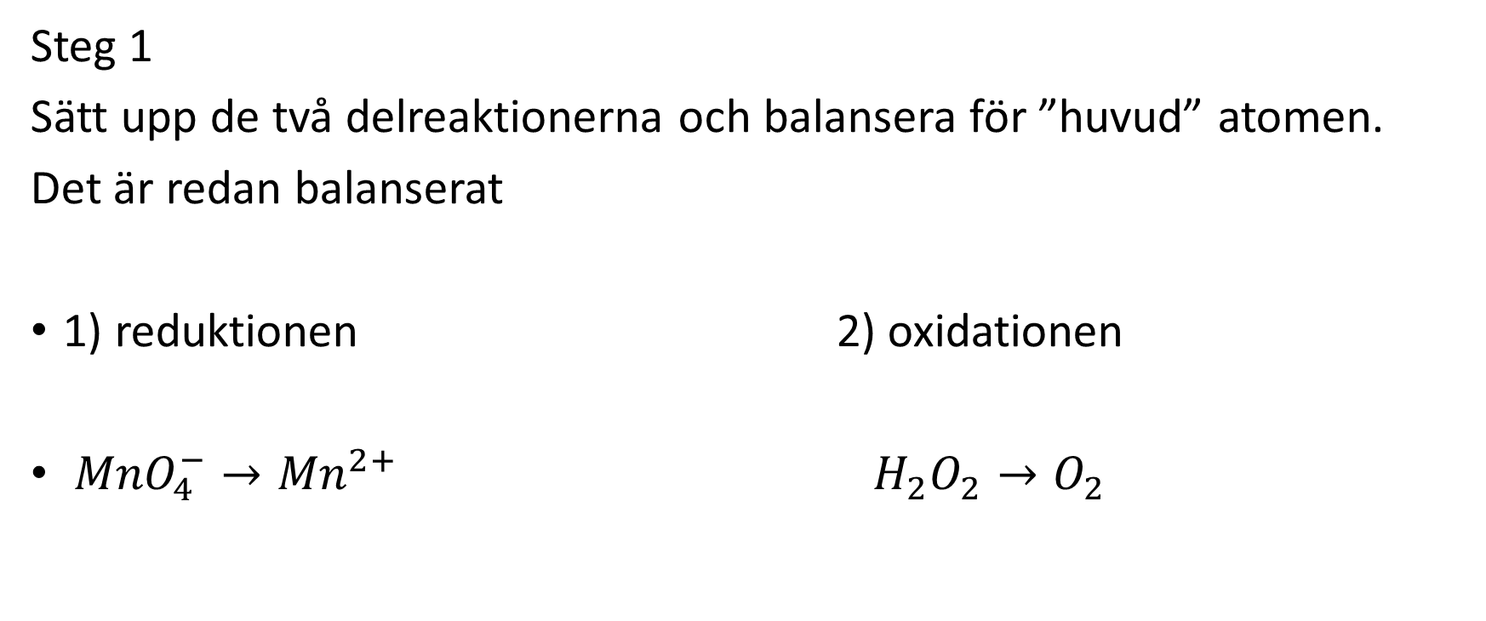
Steg 1
Sätt upp de två delreaktionerna och balansera för ”huvud” atomen.
Det är redan balanserat
1) reduktionen 2) oxidationen
${MnO}_{4}^{−}→{Mn}^{2+}$ $H_{2}O_{2}→O_{2}$

Slide 18

Steg 2
Kompensera för syre med vatten
1) reduktionen 2) oxidationen
${MnO}_{4}^{−}→{Mn}^{2+}$+ ${4H}_{2}O$ $H_{2}O_{2}→O_{2}$

Slide 19

Steg 3
Kompensera för H med vätejoner
1) reduktionen 2) oxidationen
${MnO}_{4}^{−}+8H^{+}→{Mn}^{2+}$+ ${4H}_{2}O$ $H_{2}O_{2}→O_{2}$+ $2H^{+}$

Slide 20

Steg 4
Balansera laddningen med elektroner
1) reduktionen 2) oxidationen
${MnO}_{4}^{−}+8H^{+}+5e^{−}→{Mn}^{2+}$+ ${4H}_{2}O$ $H_{2}O_{2}→O_{2}$+ $2H^{+}$ $+2e^{−}$

Slide 21
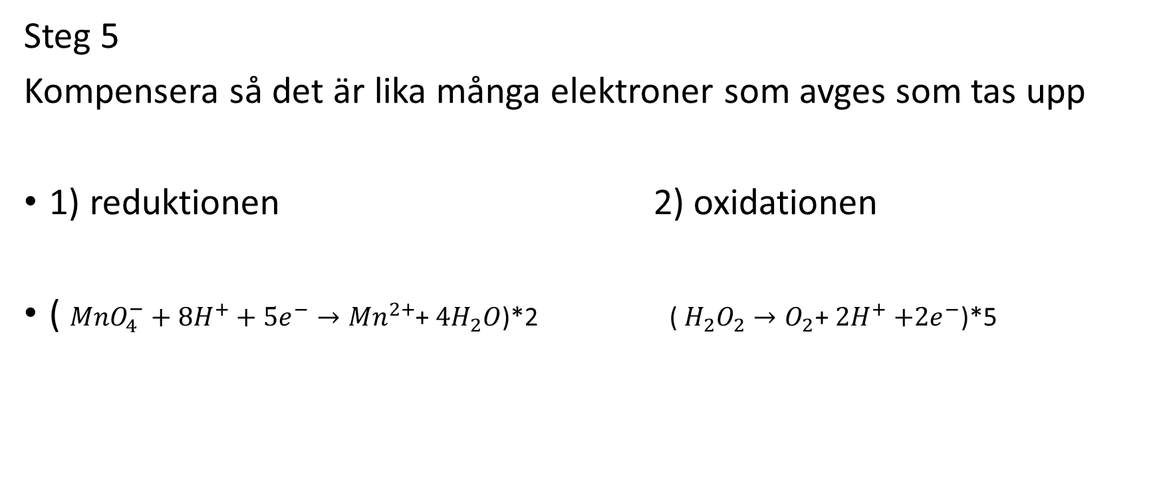
Steg 5
Kompensera så det är lika många elektroner som avges som tas upp
1) reduktionen 2) oxidationen
( ${MnO}_{4}^{−}+8H^{+}+5e^{−}→{Mn}^{2+}$+ ${4H}_{2}O$)*2 ( $H_{2}O_{2}→O_{2}$+ $2H^{+}$ $+2e^{−}$)*5

Slide 22

Steg 6 addera reaktionern
${2MnO}_{4}^{−}+16H^{+}+10e^{−}→{2Mn}^{2+}$+ ${8H}_{2}O$
5 $H_{2}O_{2} →{ 5O}_{2}$+ $10H^{+}$ $+10e^{−}$
${2MnO}_{4}^{−}+16H^{+}+10e^{−}+\text{5 }H_{2}O_{2}→{2Mn}^{2+}$+ ${8H}_{2}O$+ ${ 5O}_{2}$+ $10H^{+}$ $+10e^{−}$

Slide 23

Steg 7 cancel out
${2MnO}_{4}^{−}+6H^{+}+\text{5 }H_{2}O_{2}→{2Mn}^{2+}$+ ${8H}_{2}O$+ ${ 5O}_{2}$
Kontrollera genom att se att laddningen är samma på båda sidorna.

Slide 24
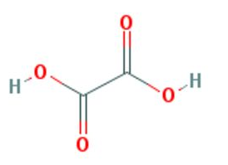
Suggestion 3
Kaliumpermanganat och oxalsyra, etandisyra , den enklaste dikarboxylsyran
Oxalsyra som oxideras bildar koldioxid

Slide 25
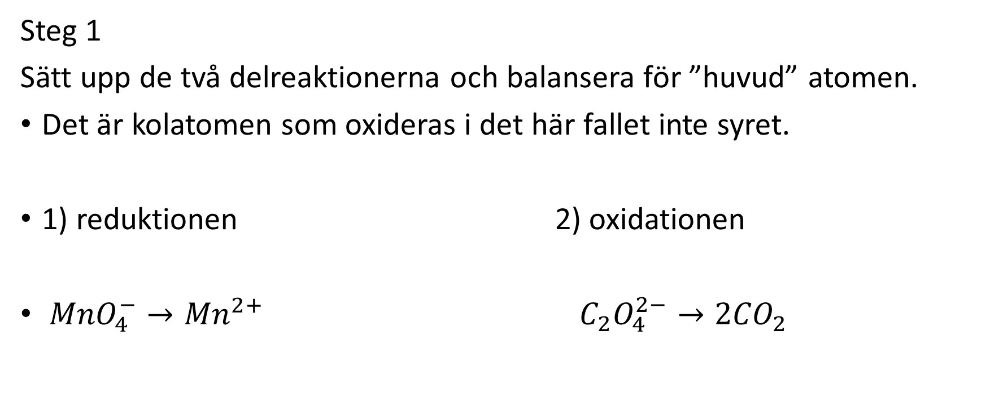
Att balansera redox reaktioner
Steg 1
Sätt upp de två delreaktionerna och balansera för ”huvud” atomen.
Det är kolatomen som oxideras i det här fallet inte syret.
1) reduktionen 2) oxidationen
${MnO}_{4}^{−}→{Mn}^{2+}$ $C_{2}O_{4}^{2−}→{2CO}_{2}$

Slide 26
Gör klart.
Facit
https://www.mikeblaber.org/oldwine/chm1046/notes/Electro/Balance/Balance.htm

Slide 27
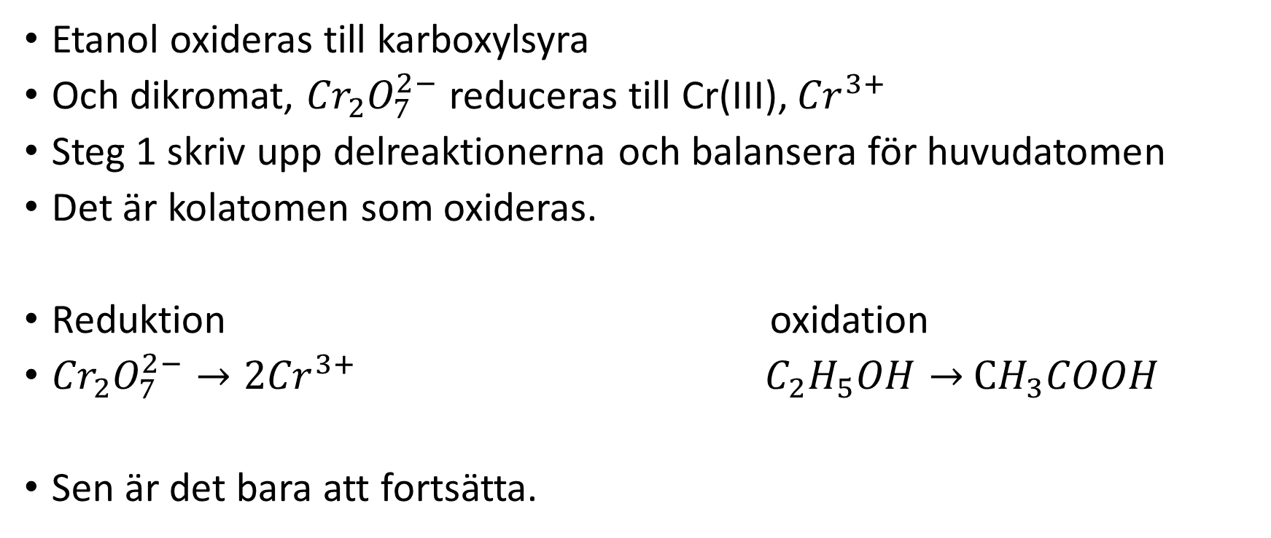
Suggestion etanol reagerar med dikromat
Etanol oxideras till karboxylsyra
Och dikromat, ${Cr}_{2}O_{7}^{2−}$ reduceras till Cr(III), ${Cr}^{3+}$
Steg 1 skriv upp delreaktionerna och balansera för huvudatomen
Det är kolatomen som oxideras.
Reduktion oxidation
${Cr}_{2}O_{7}^{2−}→{2Cr}^{3+}$ $C_{2}H_{5}OH→$ $CH_{3}COOH$
Sen är det bara att fortsätta.

Slide 28
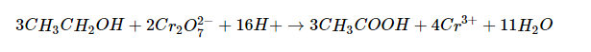
facit

Slide 29
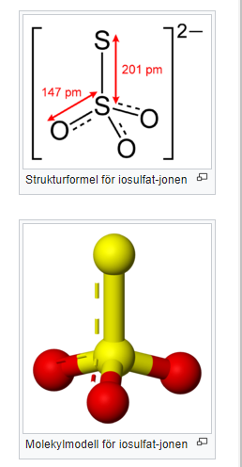
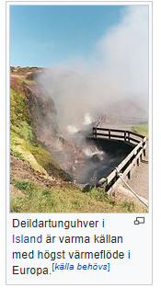
Jod reagerar med tiosulfat

Slide 30
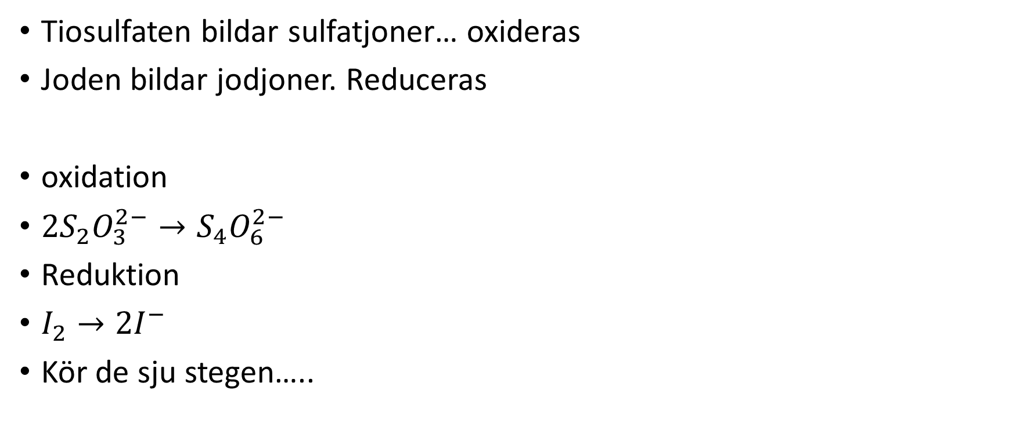
Jod med tiosulfat
Tiosulfaten bildar sulfatjoner… oxideras
Joden bildar jodjoner. Reduceras
oxidation
${2S}_{2}O_{3}^{2−}→{S_{4}O}_{6}^{2−}$
Reduktion
$I_{2}→{2I}^{−}$
Kör de sju stegen…..

Slide 31

Jodometrisktitrering
$S_{2}O_{3}^{2−}+I_{2}→{2S_{4}O}_{6}^{2−}+{2I}^{−}$
Stärkelse är indikator
Binder till jod blå färg

